Slide 1
Talent 4.0 – Talent Management för SMEs Utbildnings-program
https://t4lent.eu/
2018-1-AT01-KA202-039242

Slide 2
Personalutveckling Enhet 1: Definiera anställdas utveckling
Utarbetad av CARDET, Cypern
2018-1-AT01-KA202-039242

Slide 3
Lärandemål
Denna modul syftar till att vägleda och hjälpa eleverna att:
Förstå vad medarbetarnas utveckling är
Förstå dess betydelse för SMEs/ organisation som en del av en omfattande strategi för talanghantering
Skillnad mellan anställdas utveckling och utbildning
2018-1-AT01-KA202-039242

Slide 4
Introduktion
Medarbetarutveckling igenkänns som ett strategiskt verktyg för en organisations fortsatta tillväxt, produktivitet och förmåga att behålla värdefulla medarbetare som en del av dess övergripande Talent Management-strategi.
Anställda är de mest värdefulla tillgångarna och verkligen ryggraden i en organisation - Utan anställda i en organisation skulle inte ens den mest kraftfulla maskinen med den senaste tekniken fungera.
Arbetsgivare måste investera sin tid och resurser i att utbilda och utveckla sin arbetskraft för att de senare ska bli oumbärliga resurser.
2018-1-AT01-KA202-039242

Slide 5
Definiera anställdas utveckling
Medarbetarutveckling är en bred term som täcker flera typer av anställdas lära.
Ett gemensamt initiativ för att uppgradera en individs befintliga färdigheter och kunskaper.
Innehåller ett brett tillvägagångssätt med fokus på anställdas tillväxt och framtida resultat
Ett försök att förbättra den totala organisationsprestandan
2018-1-AT01-KA202-039242
Notes:
Employee development is a broad term covering multiple kinds of employee learning.
It is a joint initiative of the employee as well as the employer to upgrade the existing skills and knowledge of an individual.
It involves a wide-ranging approach focusing on employee growth and future performance, rather than an immediate job role.
It is an attempt to improve the overall performance of the organization by imparting knowledge or increasing skill sets of the employees.

Slide 6
Definiera anställdas utveckling
Medarbetarutveckling är ramverket för att hjälpa anställda att utveckla sina personliga och organisatoriska färdigheter, kunskaper och förmågor:
IDet är en process där en anställd får stöd från sin arbetsgivare för att förbättra och utöka sina färdigheter.
Det underlättar förbättring och vård av anställda så att de blir pålitliga tillgångar och så småningom gynnar organisationen.
Det hänvisar också till processen att improvisera eller omvandla ett redan existerande system för att matcha de nuvarande trenderna på marknaden.
2018-1-AT01-KA202-039242

Slide 7
Definiera anställdas utveckling
Hänvisar inte bara till att optimera en individs färdigheter för en viss roll
Avser ett fortsatt lärande för att utvecklas på sin individuella karriärväg
Individen har ett ansvar för sin egen professionella utveckling
Till arbetsgivarens fördel att uppmuntra utbildning
2018-1-AT01-KA202-039242
Notes:
Employee development does not refer solely to optimizing an individual’s skill set for a particular role.
It refers to continued learning that nurtures professionals and helps them progress on their individual career path.
While it’s ultimately the individual’s responsibility for own his/her professional development, it is for the employer’s benefit to encourage continuing education by providing or facilitating both internal and external learning opportunities.

Slide 8
Definiera anställdas utveckling
Organisationer har ofta många möjligheter för medarbetarutveckling, både inom och utanför arbetsplatsen.
Några exempel på åtgärder och tillvägagångssätt som ett företag kan använda för att främja anställdas utveckling:
Utbildning för anställda
Karriärutveckling av anställda
Prestationshantering och utveckling
Coaching
Mentorskap
Nyckelidentifiering av anställda
Undervisningsassistans
2018-1-AT01-KA202-039242

Slide 9
Varför är personalutveckling viktigt för SMEs?
Säkerställer teammedlemmarnas kompetensutveckling.
Hjälper sina anställda att förbättra sina färdigheter och uppgradera sin befintliga kunskap.
Främjar professionell och personlig tillväxt för anställda..
2018-1-AT01-KA202-039242
Notes:
Prioritizing employee development ensures that team members' skills continue to evolve in accordance with industry trends and best practices.
It helps its employees enhance their skills and upgrade their existing knowledge in order to perform better
It promotes both the professional and personal growth of employees.

Slide 10
Varför är personalutveckling viktigt för SMEs?
Medarbetarutvecklingsaktiviteter förbereder en individ både för nuet och framtiden.
Viktigt för att motivera och dra ut det bästa av medarbetarna.
Du kommer långt med att stärka anställdas-relationer.
2018-1-AT01-KA202-039242
Notes:
It helps employees overcome the gap between their current stage and where they would like to see themselves five years down the line - Employee development activities not only prepare an individual for the present but also for the future.
It is essential for motivating and extracting the best out of employees. Every employee likes to acquire new skills and learning while on the job. A sense of pride can develop when they feel that their organization is investing time and resources to train them.
It goes a long way in strengthening the relationship between employees. Employee development activities often promote better interactions, knowledge sharing and team building.

Slide 11
Vad tjänar SMEs på att investera i personalutveckling
Genom att ägna tid och ansträngning åt utvecklingen av sina anställda kan ett SMEs:
• Bättre utnyttja sina mänskliga resurser
• Förbättra kompetensutvecklingen för sina anställda
• Öka personalens produktivitet
• Förbättra sin organisationskultur
• Förbättra kvaliteten och säkerheten i dess process
• Öka lönsamheten
• Förbättra företagets moral och image
2018-1-AT01-KA202-039242

Slide 12
Personalutveckling &
Anställd - Arbetsgivarförhållande
Enligt forskning tror 74% av de anställda att de inte når sin fulla potential på grund av brist på professionella utvecklingsmöjligheter.
Anställda och arbetssökande lägger stor vikt vid utvecklingsmöjligheter.
2018-1-AT01-KA202-039242
Notes:
According to research, 74% of employees believe they are not reaching their full potential due to the lack of professional development opportunities.
Helping employees hone their strengths and grow their skills better equips them for their role and to fulfil their career aspirations. This adds more value to the work they do for them that in return can elevate their productivity and indirectly benefit an enterprise.
Employees and job seekers place great importance in development opportunities. Development opportunities can help improve employee engagement, retention and help an organization attract elite candidates.

Slide 14
Utveckling VS utbildning
Utbildning och utveckling används ofta omväxlande men har viktiga skillnader som är relevanta för prestationsförbättring.
Utbildning avser att lära en anställd nya färdigheter för att hjälpa dem att förbättra sin arbetsprestanda och arbeta mer effektivt.
Utveckling å andra sidan avser förbättring av befintlig kompetens, personlig och professionell tillväxt.
Utbildning är specifik för interna företagsmål och processer, utveckling sträcker sig utanför företaget och kan inkludera allmänna färdigheter
2018-1-AT01-KA202-039242
Notes:
Though the terms training and development are often used interchangeably, there are key differences between them that should influence the way company leaders think about performance improvement.
Training refers to teaching an employee new skills to help them improve their job performance and work more efficiently.
Development, on the other hand, refers to the improvement of existing skills, personal and professional growth.
Training is specific to internal company goals and processes, while development extends outside of the company and can include general skills like communication, leadership and project management.

Slide 15
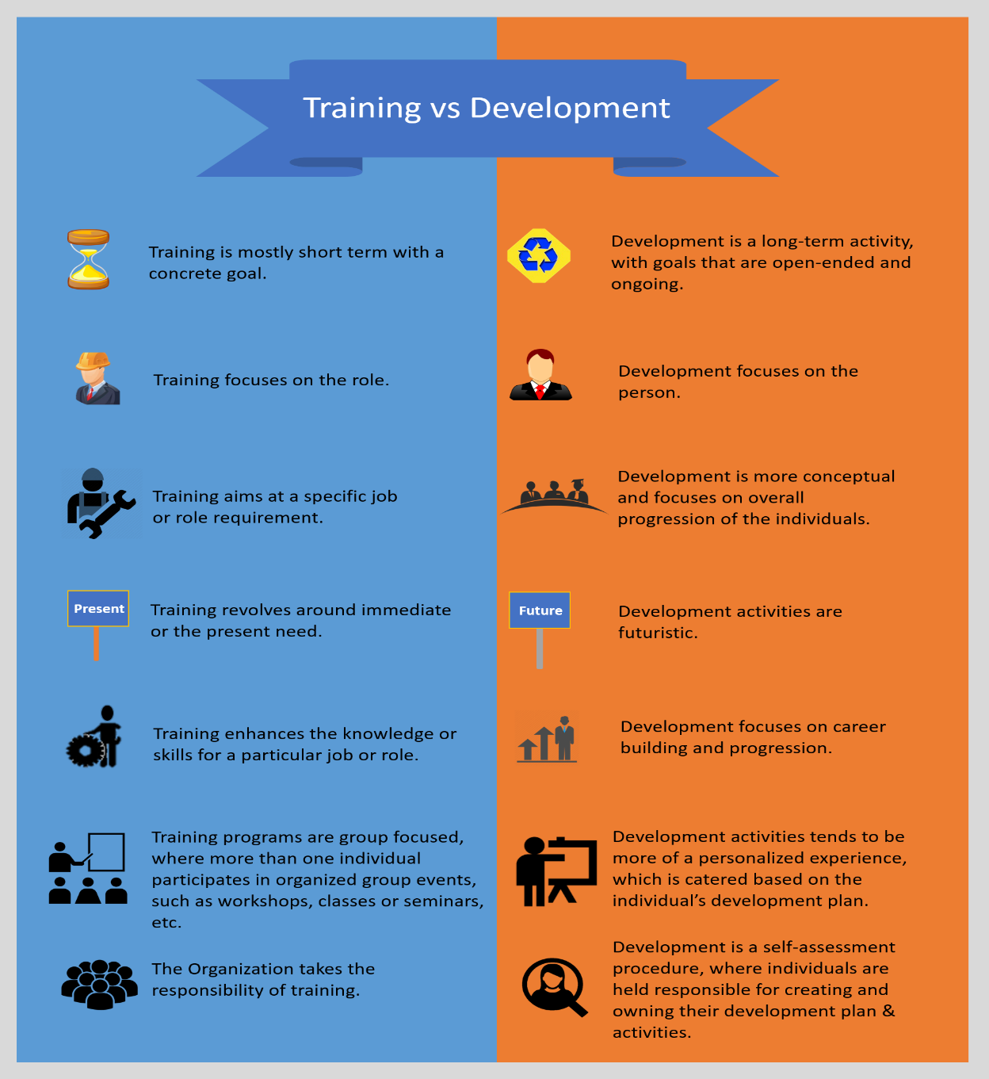
Source: https://www.gyrus.com/the-difference-between-training-and-development

Slide 16
Varför är utveckling av anställda viktigare än någonsin?
"Dagens arbetsplats-omgivning är en snabb, konkurrenskraftig miljö och de anställda söker en ny typ av karriärutveckling."
chronus.com
2018-1-AT01-KA202-039242
Notes:
“Today’s workplace landscape is a fast-paced, competitive environment, and employees are seeking a new kind of career development.” (chronus.com)
For the new generation of employees, career development is all about progressing at a personal and professional level not just getting a promotion. Also, most organizations are moving towards flatter hierarchical structures with fewer middle managers which leads to fewer promotional opportunities.
Not investing in employee development will lead to a turnover of employees which in turn entails a cost for the company. According to studies (such as SHRM) every time a company replaces a salaried employee, on average it suffers a cost of 6 to 9 months’ salary. And that doesn’t count the indirect costs of lost productivity?

Slide 17
Sammanfattning / slutsats
Strategiskt verktyg för en organisations fortsatta tillväxt, produktivitet och kvarhållande av värdefulla anställda.
Ett gemensamt initiativ som syftar till att förbättra individuella befintliga färdigheter och kunskaper.
Det är till arbetsgivarens fördel att uppmuntra till utbildning genom att erbjuda inlärningsmöjligheter.
Utvecklingsmöjligheter hjälper till att locka kandidater och engagera och behålla anställda
Utveckling är mycket mer än utbildningsåtgärder
Utveckling avser personlig och professionell tillväxt, inte bara förbättring av arbetsprestanda.
2018-1-AT01-KA202-039242
Notes:
Employee Development is α strategic tool for an organization’s continuing growth, productivity and ability to retain valuable employees.
It is a joint initiative of the employee as well as the employer to upgrade the existing skills and knowledge of an individual.
While it’s ultimately the individual’s responsibility to own their professional development, it’s for the employer’s benefit to encourage continuing education by providing or facilitating both internal and external learning opportunities.
Development opportunities help improve employee engagement, retention and help an organization attract elite candidate.
The term development involves a greater array of actions than training and refers to personal and professional growth not just improving job performance.

Slide 18
Referenser
CAPA HR Consulting ‘Leadership Development – Employee Development – Team Development’
Chad Halvorson (2015) ‘5 Reasons You Should Be Investing in Employee Development’
Christina Merhar (2016) ‘Employee Retention - The Real Cost of Losing an Employee’
Chronus ‘Modernizing Employee Development for Today’s Workforce’
Gerald C. Kane, Doug Palmer (2018) ‘Learning and Leadership Development in the Digital Age’
GYRUS (2016) ‘The Difference between Training and Development’
Harvard Business Review (March-April 2018) ‘The new rules of Talent Management’
2018-1-AT01-KA202-039242

Slide 19
Referenser
Management Study Guide ‘Employee Development’
Michael Zammuto (2019) ‘The importance of Employee Development’
Susan M. Heathfield (2020) ‘What Is Human Resource Development – HRD?’
Susan Dumas ‘Training and Development skills for the digital age’
UpCounsel ‘Employee Development: Everything You Need to Know’
Valerie Bolden-Barrett (2017) ‘Study: Turnover costs employers $15,000 per worker’
2018-1-AT01-KA202-039242

Slide 20
Tack för att du tittade!
2018-1-AT01-KA202-039242

